Slide 1
ㅈ
자율 주행 자동차 세미나 OT

Slide 2
❑
▪
▪
▪
자율 주행 자동차
시간: 중간고사 후 매주 화요일 7:30 ~ 8:30 (4/30 ~ 6/4)
장소: 원천관 535호
강의자: 이승균, 김정현

Slide 3
강의 목표
Python 기본 문법 및 활용
2. 딥러닝의 이해와 활용
3. Google Colab 활용 능력 강화
4. Arduino와 Python의 연동 및 자율 주행 자동차 설계 능력 강화
* 최종적으로 신호등과 표지판을 카메라로 인식하여 자율적으로 운행할 수 있는 자동차를 제작하는 것이 목표!

Slide 4

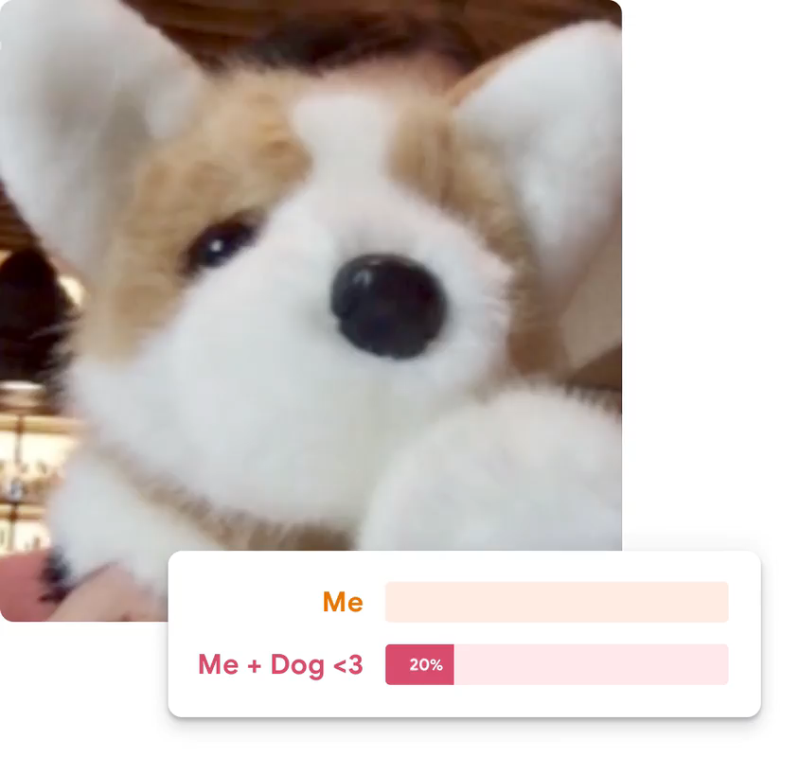
Deep Learning Basic
1주차: IDLE 다운로드, 환경 변수 설정, pip 설치 / python 기본 문법 ( Module, Package, framework) 및 실습 (4/30)
2주차:티쳐블 머신과 Colab 소개
* 머신 러닝 데이터셋 이해
* 데이터셋의 시각화
* 데이터셋의 분할
* 데이터셋 전처리

Slide 5
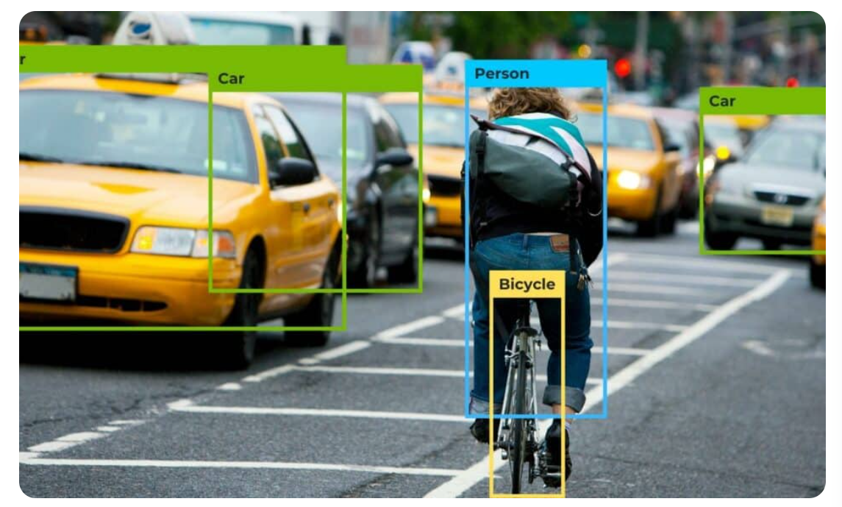
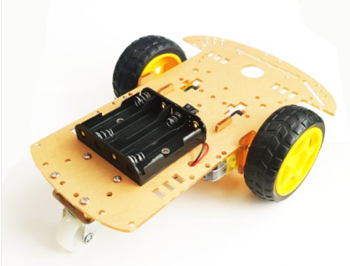
자율 주행 자동차 사전 작업
3주차: Open CV 실습 및 Yolov5 알고리즘 알아보기
4주차: 자동차 제작 및 모터 제어

Slide 6
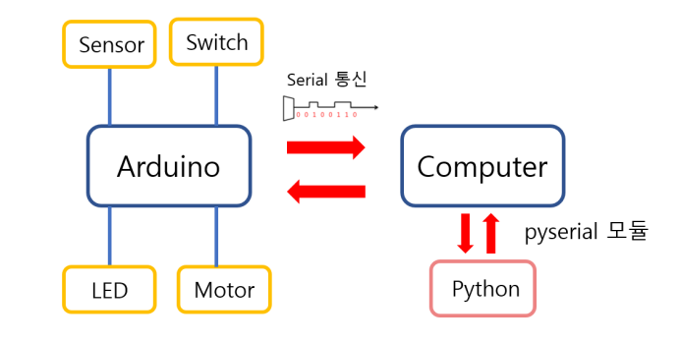
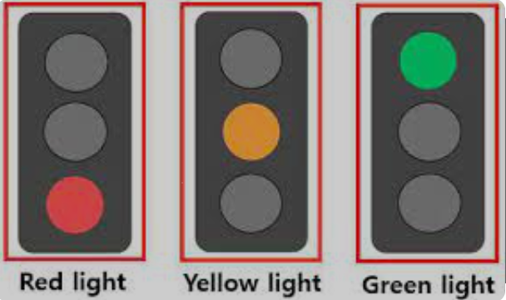
실제 자율 주행 자동차 운행
5주차: 자동차 제작 (2) 및 아두이노 – Python 프로그래밍
6주차: python을 이용한 신호등 감지 모델 테스트
및 시리얼 통신을 이용한 실제 자동차 운행

Slide 7
Thank You for your attention!

